Slide 1
POTHLAĐIVANJE

Slide 2
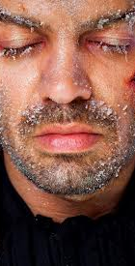
Čovjek je homeotermno biće
= sposobnost održavanja TT i pri velikim razlikama u temperaturi okoline

Slide 3
Pothlađivanje - hipotermija
Stanje snižene unutrašnje TT – ispod 35˚C (rektalno!)
Organizam pokušava fizikalnim mehanizmom obrane održati TT :
vazokonstrikcijom kože i potkožnog tkiva (smanjuje se vaskularna površina!)
aktivacijom endokrinog sustava (preko hormona ubrzava metaboličke procese stvarajući tako veću toplinu!)
Težina stanja ovisi o rektalnoj temperaturi, zdravstvenoj kondiciji i dobi organizma

Slide 4
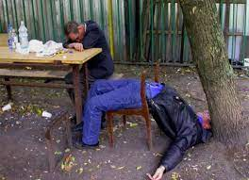
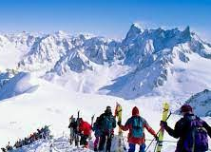
Rizik od pothlađivanja je:
1. temperatura okoline
2. medij u kojem se tijelo nalazi (vlažna odjeća, voda) 3. dob unesrećenog
4. kronične bolesti
5. alkohol (alkoholičari)
6. ozljede (ozljede glave i mozga)
7. lijekovi: posebno lijekovi za spavanje
8. vjetar: što je veća brzina vjetra, to je i pothlađivanje brže

Slide 5
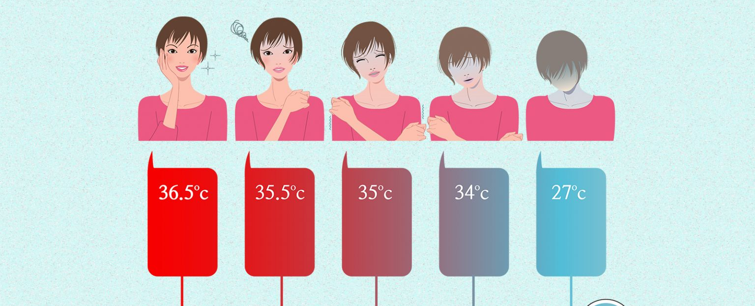
Stupnjevi hipotermije:
blagi stupanj
teži stupanj
semikomatozno stanje
potpuni slom termoregulacijskog sustava

Slide 6
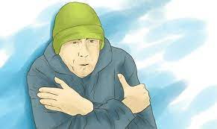
1. Blagi stupanj
Rektalna temperatura 35 - 32˚C
Znakovi:
drhtanje mišića
tahikardija
tahipnea
hipertenzija
Ako se organizam obrani fizikalnim mehanizmom, zaustavlja se daljnji gubitak topline i TT se vraćana normalu

Slide 7
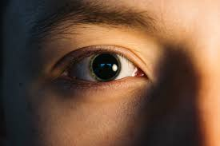
2.Teži stupanj
Rektalna temperatura < 32˚C
Znakovi:
usporavanje svih fizioloških procesa (prestaje drhtanje, usporava rad srca i disanje)
gubitak refleksa, mišićna ukočenost
midrijaza
halucinacije
neodoljiva želja za snom, apatija

Slide 8
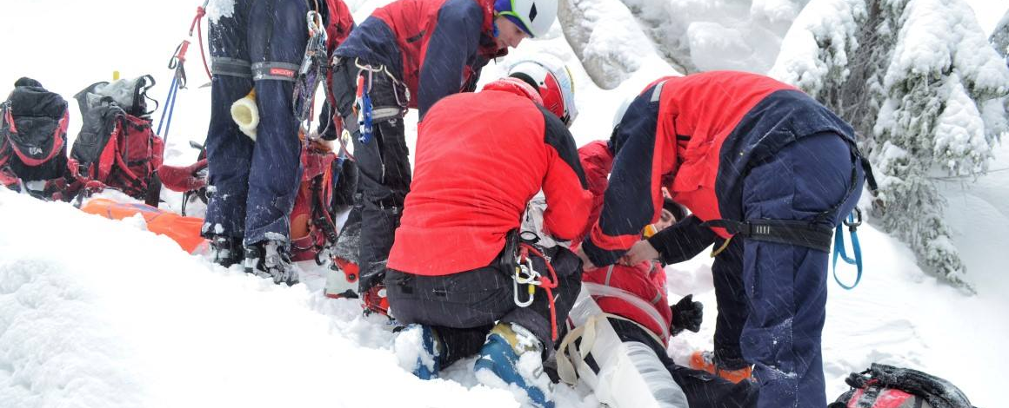
3. Semikomatozno stanje
Nastavak hlađenja, te padom rektalne temperature < 30 ˚C unesrećeni pada u komatozno stanje!

Slide 9
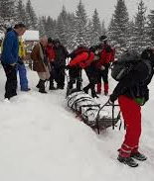
4. Potpuni slom termoregulacijskog sustava Rektalna temperatura < 26˚C
Znakovi:
prestanak disanja
unesrećeni se ponaša kao poikilotermno biće (poprima temperaturu okoline)
Smrt nastaje zbog zastoja u disanju i radu srca!

Slide 10
“ HIPOTERMIČKI BOLESNIK NIJE
MRTAV
TAKO DUGO DOK NIJE
TOPAO I MRTAV "

Slide 11
HMP
Stalna kontrola VF
Po potrebi KPR! (prisutnost i minimalnih VF kontraindikacija su za KPR!)
Kod apnoičnog unesrećenika najbolje je napraviti ETI
Ugrijavanje unesrećenog:
HIBLEROV toplinski omotač
prevencija VF
sprječavanje šoka
prevencija acidoze

Slide 12
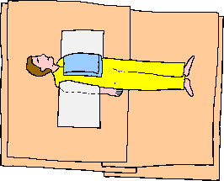
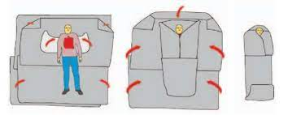
HIBLEROV toplinski omotač
4 deke
plahta
voda temperature 80˚ C
alufolija
vreća za spavanje

Slide 13
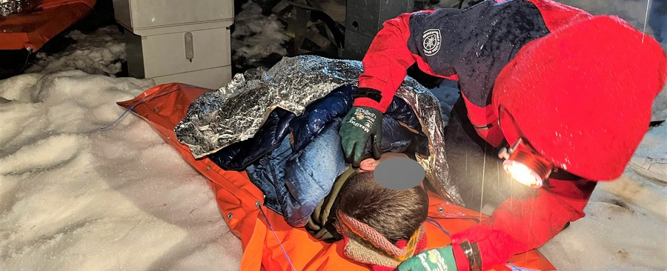
Medikamentozna terapija - održavanje i.v. puta 5 % - tnom Glucosom ili plazma ekspanderima
Transport
tijekom transporta – OPREZ !
sobna temperatura vozila – 18 - 24˚ C

